Slide 1
Игра Dark Fantasy
Новак Андрей Камысбаев Амир Таласбаев Тимур

Slide 2
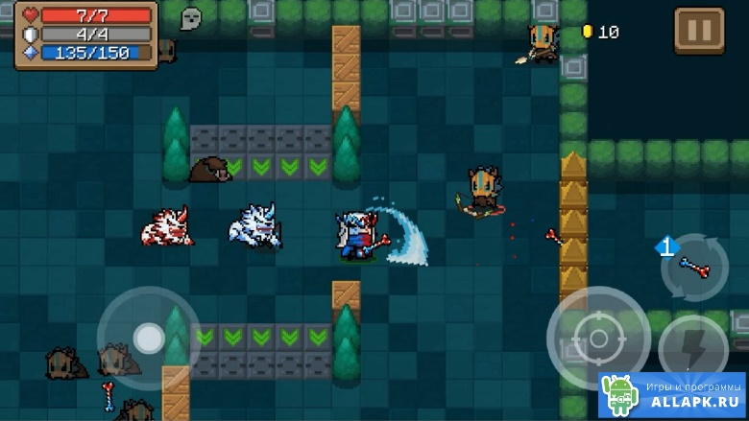
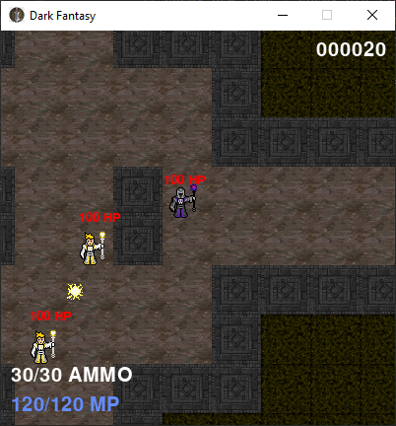
Введение
Идея проекта была вдохновлена игрой Soul Knight. Было задумано реализовать генерирующееся подземелье с противниками на нем.

Slide 3
Описание реализации
Основная библиотека, использованная в данном проекте – Pygame.
Добавлена камера.
Добавлена случайная генерация карты.
Ходьба изменена с "поклеточной" на пиксельную, более плавную и удобную.
Добавлены различные текстуры для стен, земли, персонажей (для главного персонажа добавлены 4 вида текстур: при передвижении направо, налево, вверх и вниз).
Добавлено звуковое сопровождение.
Добавлены враги, генерирующиеся случайным образом при загрузке карты.
Добавлена стрельба героя и противников.
Для героя статистики одни, для врагов - другие (для баланса)
Добавлена перезарядка оружия (заклинаний), указано ограниченное количество патронов (маны), очков здоровья (хп) и патронов в обойме (заклинаний на руках).
Добавлены монеты, генерируемые на карте случайным образом.
Добавлен счет, увеличиваемый путем убийства врагов или собирания монет.
Добавлена заставка в начале и конце игры с полученным игроком счетом.
Возможность перезапуска игры путем нажатия любой клавиши в конечной заставке.

Slide 4
Вывод
Все задачи на проект удалось реализовать. Можно добавить:
Другие вариации противников
Изменить систему генерации на более интересную
Возможность изменять размеры окна
Возможность прокачивать персонажа, менять обмундирование
Создать переходы между уровнями
Сюжет

